Slide 1
Открытый интегрированный показ непосредственной образовательной деятельности по проекту "Вода вокруг нас" в средней группе. Подготовила и провела : Смирнова Ю.Ю.

Slide 2
Введение в игровую ситуацию

Slide 3
В ручьях и океанах обитаю, Бывает, в воздухе летаю, Как только надоест летать, На землю падаю опять.

Slide 4
Вода – это одно из самых удивительных веществ на планете. Вода- это жидкость, безвкусная , не имеет запаха.

Slide 5
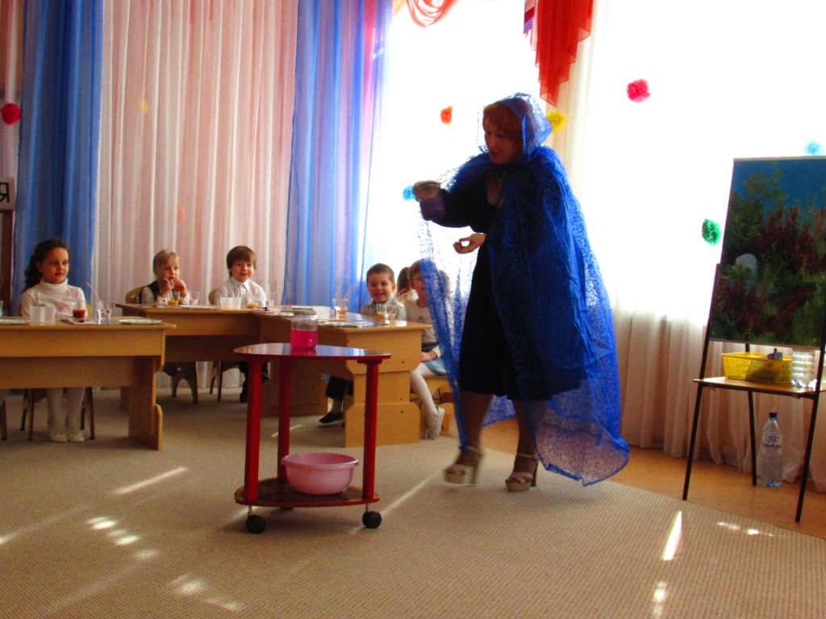
Ты вода- водица, водица студеница, Стань вода – водица не светлой, а разноцветной.

Slide 6
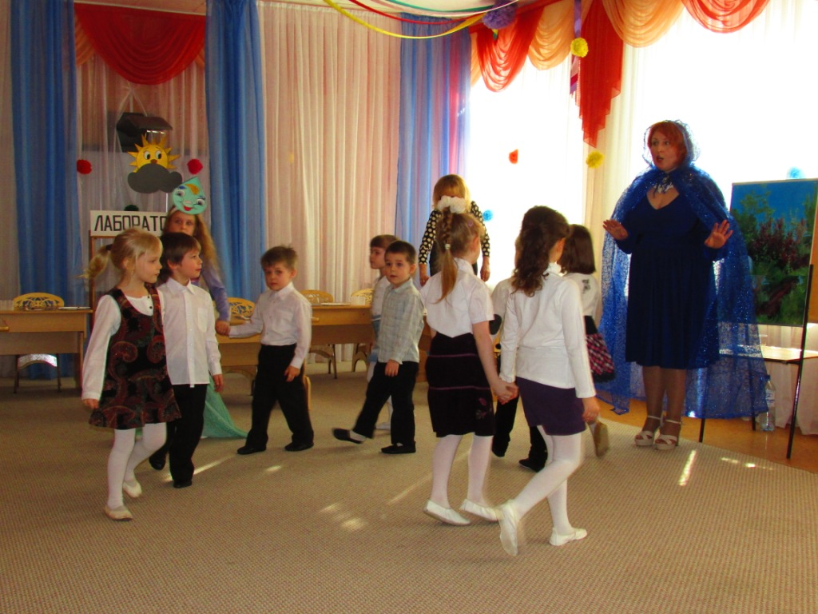
Физкультминутка. Подвижная игра « Ходят капельки по кругу».

Slide 7
В воде живут рыбы, скаты, осьминоги …

Slide 8
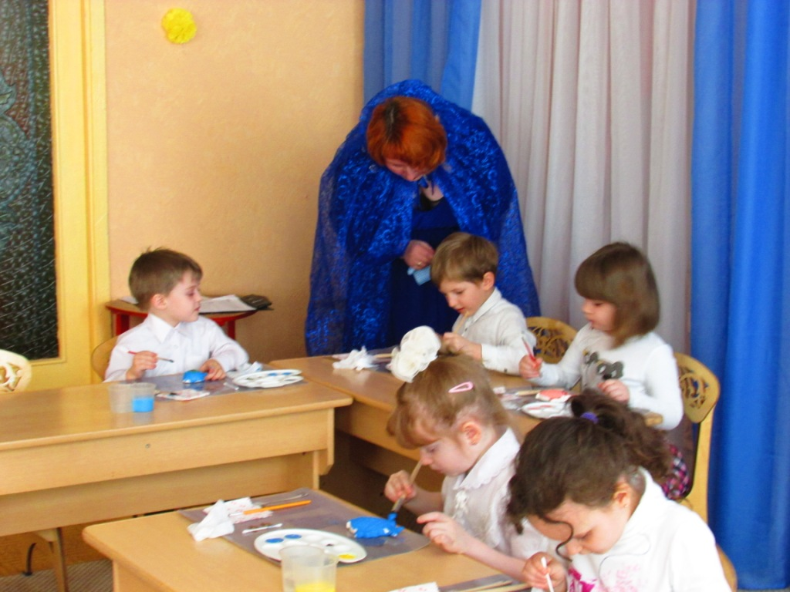
Давайте раскрасим рыбок.

Slide 9
Вы слыхали о воде?
Говорят она везде:
В луже, в море, в океане
И в водопроводном кране.
Как сосулька замерзает,
В лес туманом заползает,
На плите у вас кипит,
Паром чайника шипит.
Без неё вам не умыться,
Не наесться, не напиться!
Смею вам я доложить:
Без неё вам не прожить!

